Slide 1


Slide 2


Slide 3
எட்டுத்தொகை நூல்களும் ஒன்று குறுந்தொகை
அகம் சார்ந்த நூலாகும்
குறைந்த அடிகளை கொண்டதால் இப்பெயர் பெற்றது
4முதல் 8 வரை அடிவரையறை உடையது5
பாரதம் பாடிய பெருந்தேவனார் முருகனை பற்றி கடவுள் வாழ்த்து பாடியுள்ளார்
6.தொகுத்தவர்உப்பூரிகுடிகிழார
7.தொகுப்பித்தவர் பூரிக்கோ ஆவார்

Slide 4
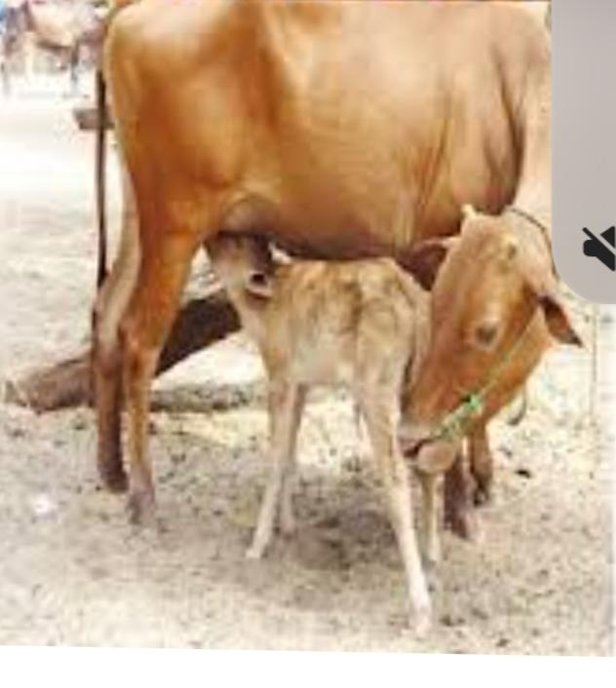
கன்றும் உண்ணாது
பாலை- திணை
பாடியவர்-வெள்ளி வீதியார்
கூற்று-தலைவி
கன்றும் உண்ணாத கலத்தினும் படாது நல்ஆன் தீம்பால் நிலத்து உக்கா அங்குஎனக்கும் ஆகாது என்னைக்கும் உதவாது பசலை உணீ இயர் வேண்டும் திதலை அல்குல் என் மாமைக் கவினே

Slide 5
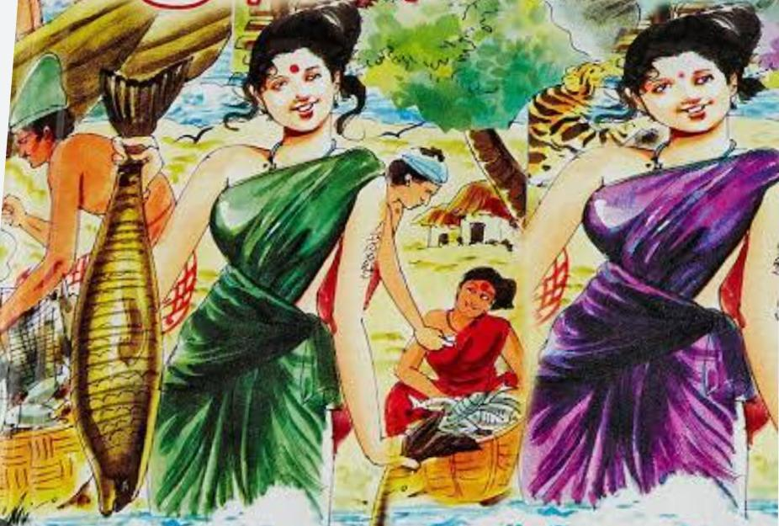
குறிஞ்சி- திணை
பாடியவர்-வெள்ளி வீதியார்
கூற்று-தலைவன்
இடிக்கும் கேளீர்இடிக்கும் கேளீர் நும் குறஆக
நிறுக்கல்ஆற்றினோ நன்றுமன் தில்ல
ஞாயிறு காயும் வெவ் அறைமருங்கில்
கையில ஊமன் கண்ணின் காக்கும்
வெண்ணெய் உணங்கல் போலப்
பரந்தன் இந்நோய் நோன்றுகொளற்கு அரிதே!

Slide 6
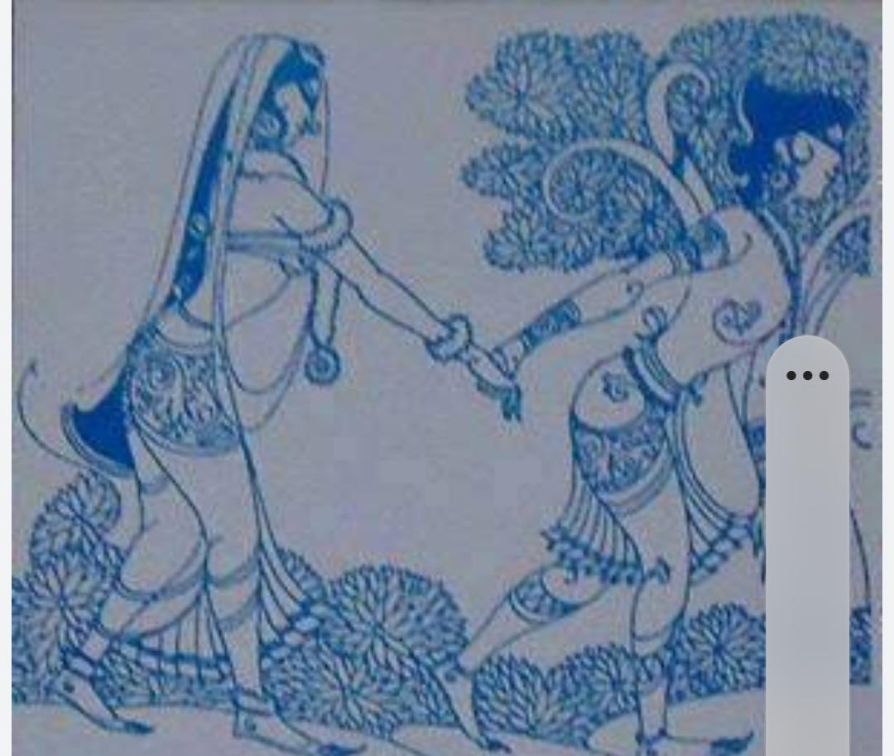
குறிஞ்சி- திணை
பாடியவர்-வெள்ளி வீதியால்
கூற்று-தலைவன்
இடிக்கும் கேளீர்
இடிக்கும் கேளீர் நும் குறை ஆக
நிறுத்தம் ஆற்றினோ நன்றுமன் தில்ல
ஞாயிறு காயும் வெவ் அறை மருங்கில்
கைஇல் ஊமன் கண்ணின் காக்கும்
வெண்ணெய் உணங்கல் போலப்
பரந்தன்று இந்நோய் நோன்று
கொளற்கு அரிதே!

Slide 7
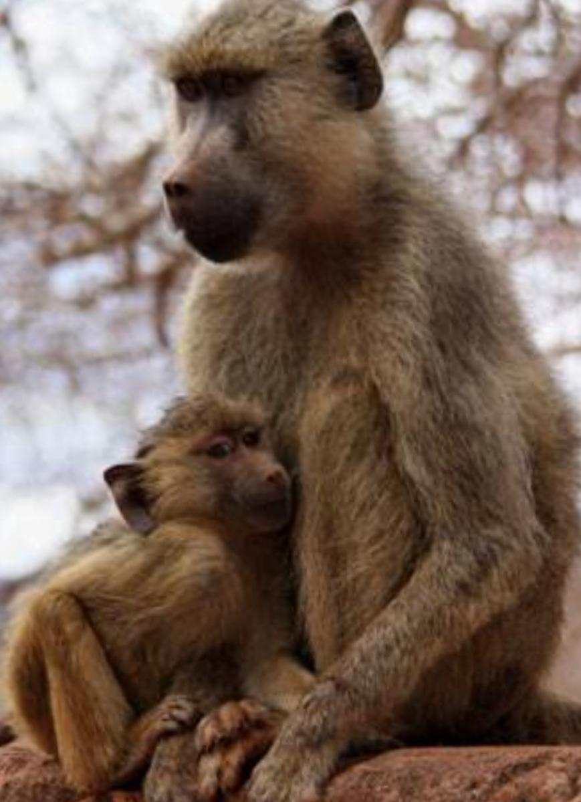
குறிஞ்சி-திணை
பாடியவர் –கருந்தோட்கரவீரனார்
கூற்று-தலைவி
கருங்கட் தாக்கலை பெரும்பிறிது உற்றென கைம்மை உய்யாக் காமன் மந்தி
கல்லா வன் பறழ் கிளை முதல் சேர்த்தி
ஓங்கு வரை அடுக்கத்துப் பாய்ந்துஉயிர்செகுக்கும் சாரல் நாட! நடுநாள்
வாரல் வாழியோ !வருந்தும் யாமே !

Slide 8
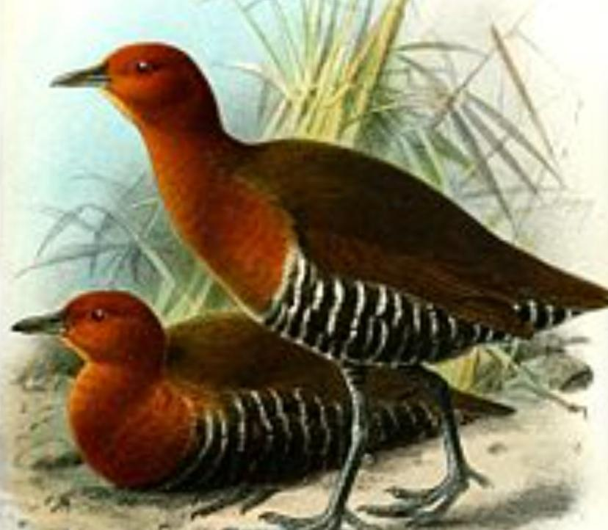
முல்லை –திணை
பாடியவர்-குழற்றத்தனார்
கூற்று-செவிலித்தாய்
கானங்கோழிக் கவர் குரற்சேவல்
ஒண் பொறி எருந்தில் தண் சிதர்உறைப்பப்
புதல்நீர் வாரும் பூ நாறு புறவில்
சீறூரோளே மடந்தை வேறு ஊர்
வேந்து விடு தொழிலெடு செலினும்
சேந்து வரல் அறியாது செம்மல் தேரே.

